Slide 1
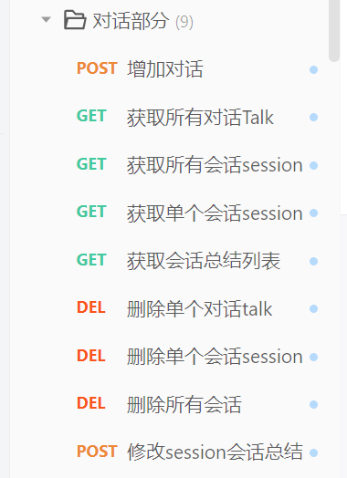
1.各接口的开发

Slide 2
遇到的问题：

Slide 3
日后学习计划：

